Slide 1

اسم المقرر
مبادئ الرياضيات
DL-0606-101
استاذ المقرر
د/ نبيل مصطفى منصور
جامعة الملك فيصل
عمادة التعلم الإلكتروني والتعليم عن بعد
كلية إدارة الأعمال
1
جميع الحقوق محفوظة لجامعة الملك فيصل ©
All Rights Reserved for KFU ©

Slide 2
المحاضرة (14)
مبادئ الرياضيات 1 المحاضرة 14
مراجعة شاملة

Slide 3
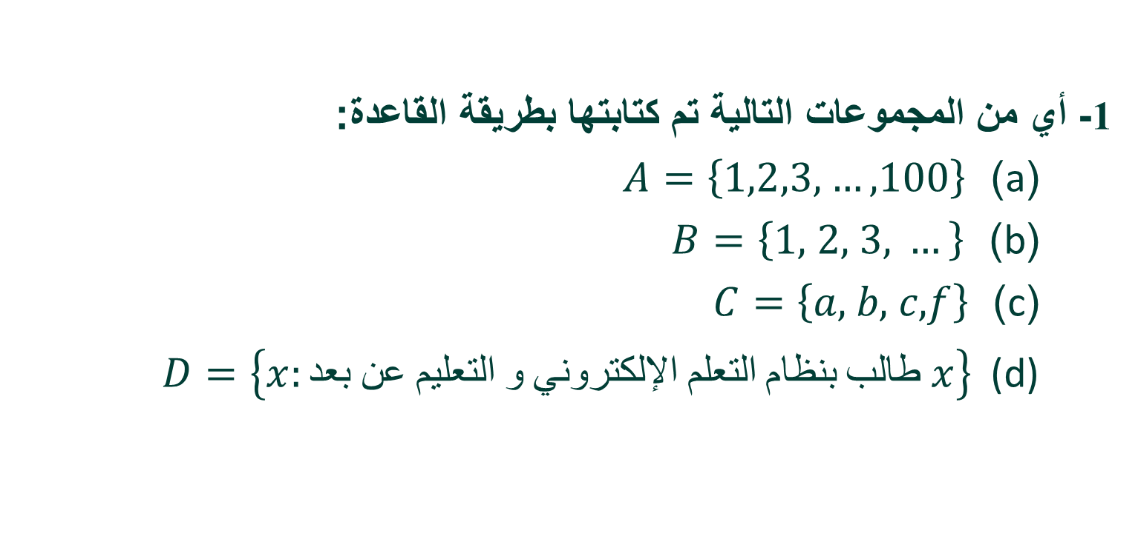
المجموعات :-
1- أي من المجموعات التالية تم كتابتها بطريقة القاعدة:
(a) $A=\left\{1, 2, 3,…,100\right\}$
(b) $B=\left\{1, 2, 3, …\right\}$
(c) $C=\left\{a, b, c, f\right\}$
$D=\left\{x:بعد عن التعليم و الإلكتروني التعلم بنظام طالب x\right\}$ (d)
√

Slide 4
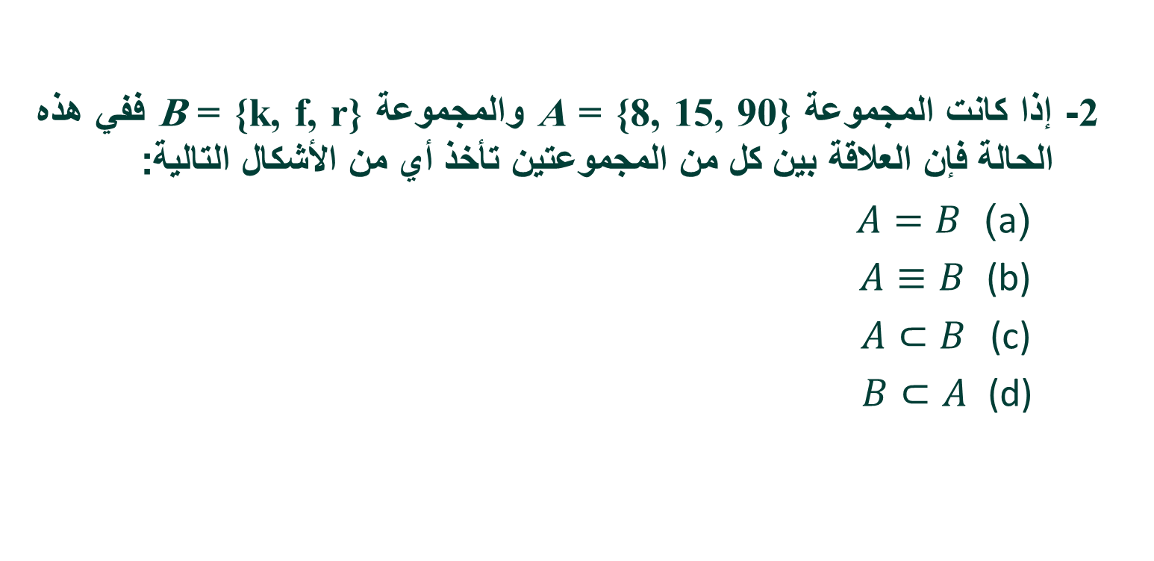
المجموعات :-
2- إذا كانت المجموعة A = {8, 15, 90} والمجموعة B = {k, f, r} ففي هذه الحالة فإن العلاقة بين كل من المجموعتين تأخذ أي من الأشكال التالية:
(a) $A=B$
(b) $A≡B$
(c) $A⊂B$
(d) $B⊂A$
√

Slide 5
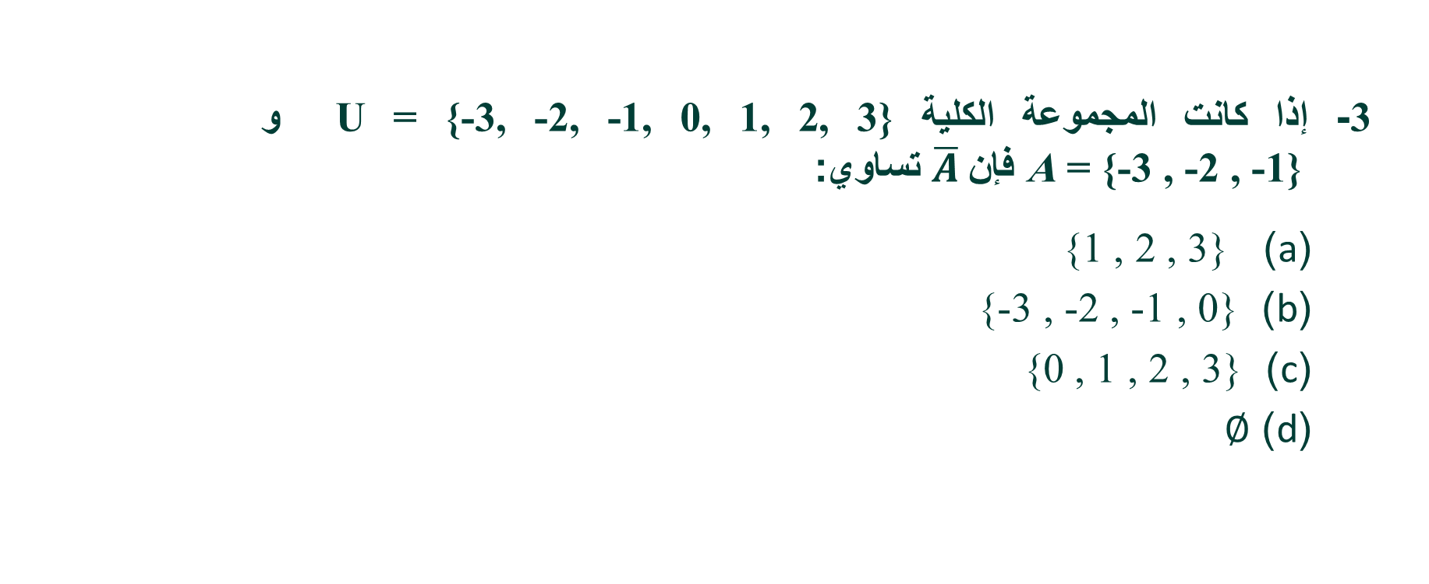
المجموعات :-
3- إذا كانت المجموعة الكلية U = {-3, -2, -1, 0, 1, 2, 3} و A = {-3 , -2 , -1} فإن $\overline{A}$ تساوي:
(a) {1 , 2 , 3}
(b) {-3 , -2 , -1 , 0}
(c) {0 , 1 , 2 , 3}
(d) $∅$
√

Slide 6
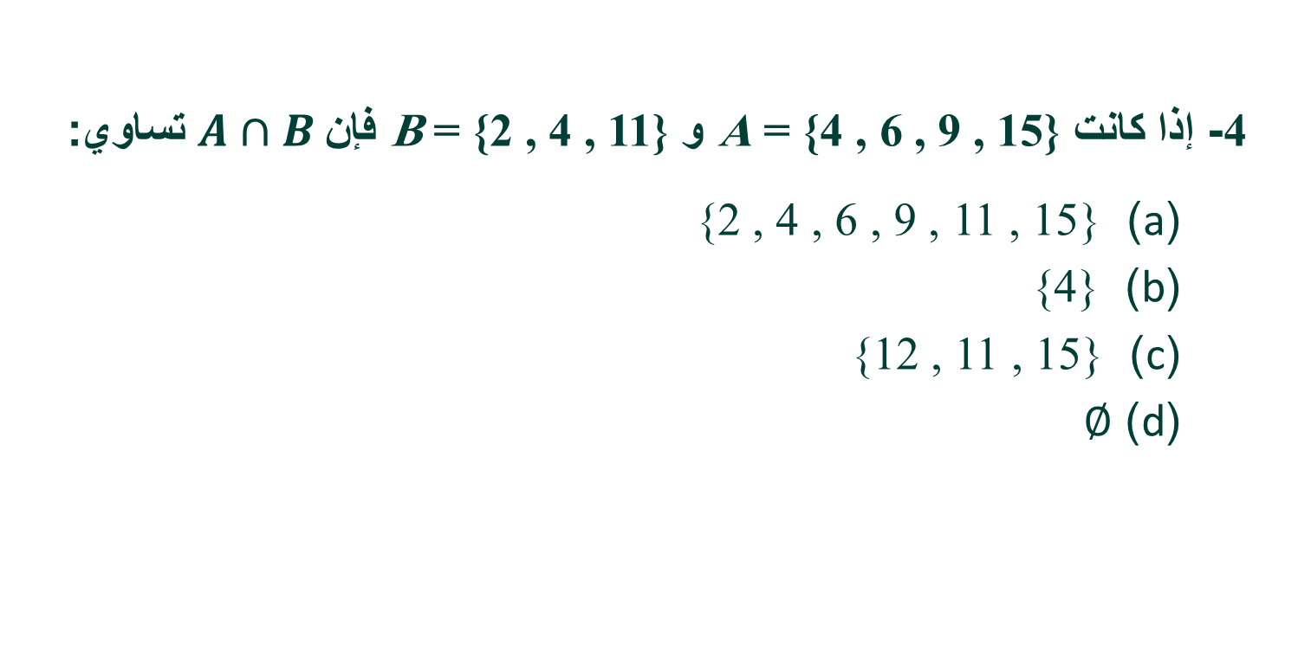
المجموعات :-
4- إذا كانت A = {4 , 6 , 9 , 15} و B = {2 , 4 , 11} فإن $A∩B$ تساوي:
(a) {2 , 4 , 6 , 9 , 11 , 15}
(b) {4}
(c) {12 , 11 , 15}
(d) $∅$
√

Slide 7
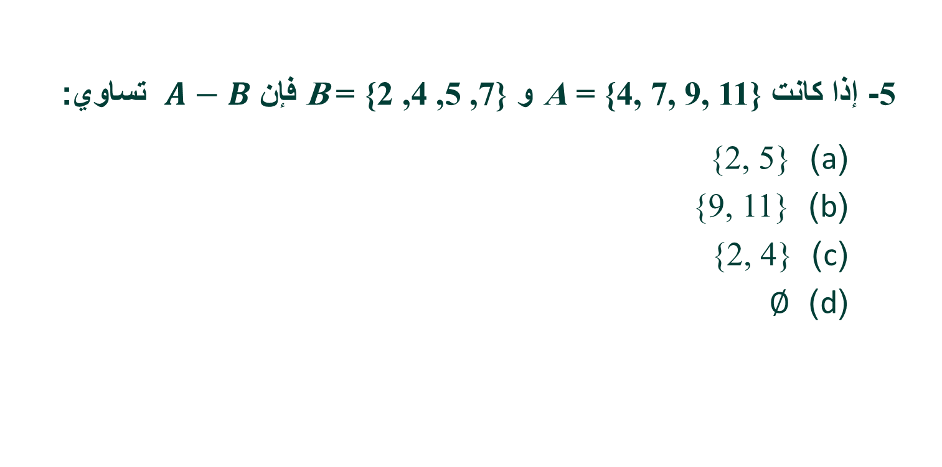
المجموعات :-
5- إذا كانت A = {4, 7, 9, 11} و B = {2 ,4 ,5 ,7} فإن $A−B$ تساوي:
(a) {2, 5}
(b) {9, 11}
(c) {2, 4}
(d) $∅$
√

Slide 8
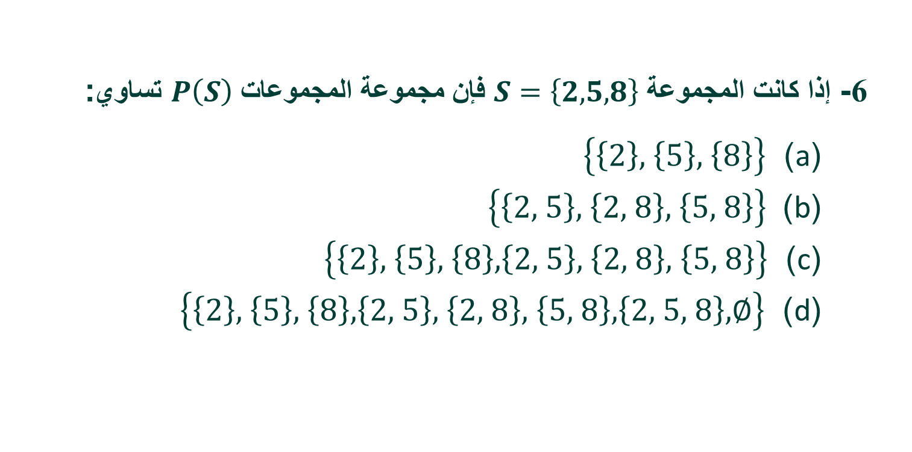
المجموعات :-
6- إذا كانت المجموعة $S=\left\{2,5,8\right\}$ فإن مجموعة المجموعات $P\left(S\right)$ تساوي:
(a) $\left\{\left\{2\right\}, \left\{5\right\}, \left\{8\right\}\right\}$
(b) $\left\{\left\{2, 5\right\}, \left\{2, 8\right\}, \left\{5, 8\right\}\right\}$
(c) $\left\{\left\{2\right\}, \left\{5\right\}, \left\{8\right\},\left\{2, 5\right\}, \left\{2, 8\right\}, \left\{5, 8\right\}\right\}$
(d) $\left\{\left\{2\right\}, \left\{5\right\}, \left\{8\right\},\left\{2, 5\right\}, \left\{2, 8\right\}, \left\{5, 8\right\},\left\{2, 5, 8\right\}, ∅\right\}$
√

Slide 9
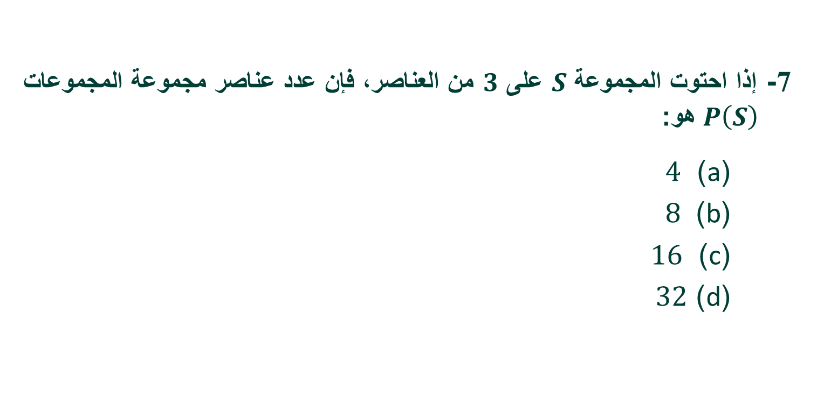
المجموعات :-
7- إذا احتوت المجموعة $S$ على $3$ من العناصر، فإن عدد عناصر مجموعة المجموعات $P\left(S\right)$ هو:
(a) $4$
(b) $8$
(c) $16$
(d) $32$
√

Slide 10
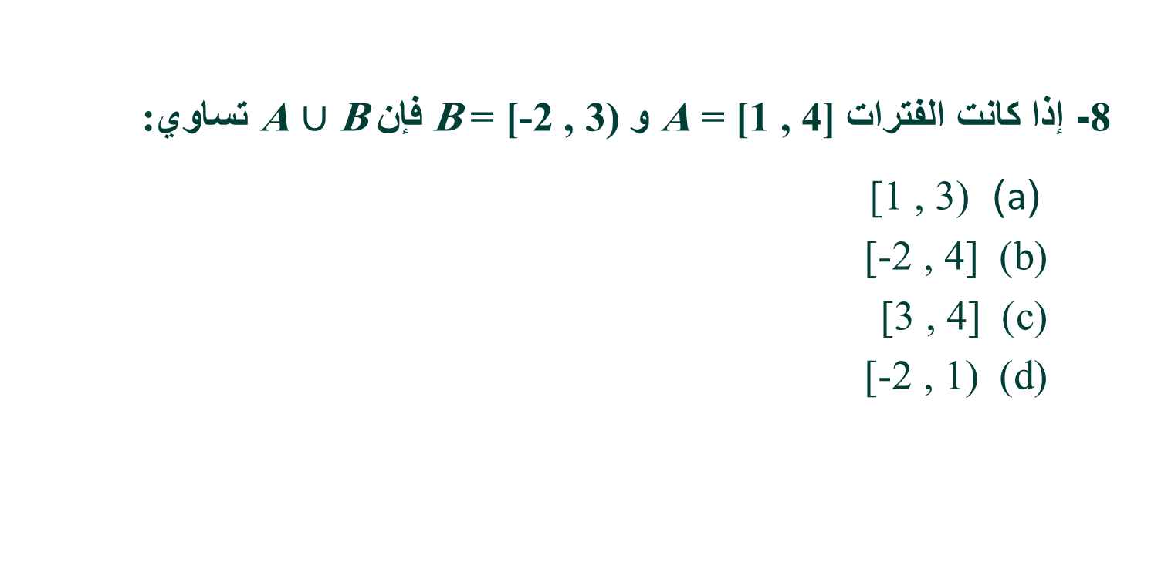
المجموعات :-
8- إذا كانت الفترات A = [1 , 4] و B = [-2 , 3) فإن A $∪$ B تساوي:
(a) [1 , 3)
(b) [-2 , 4]
(c) [3 , 4]
(d) [-2 , 1)
√

Slide 11
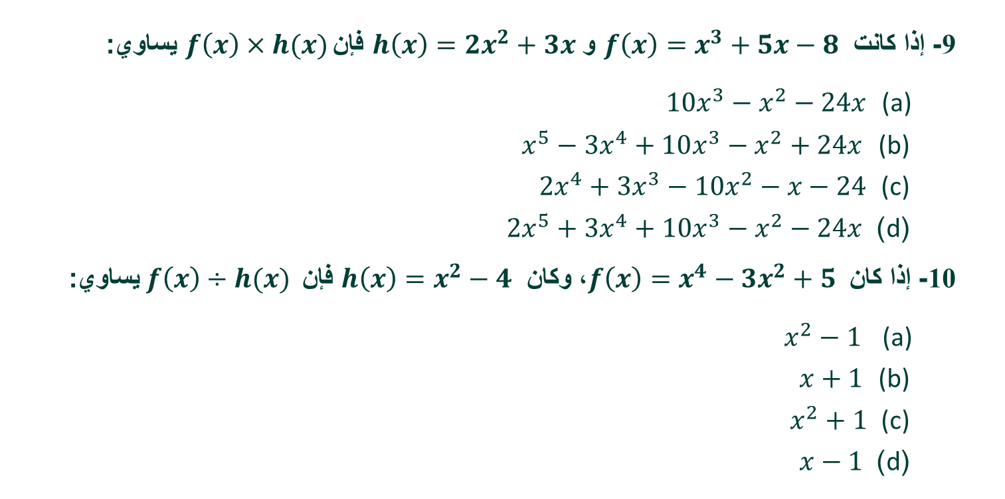
الاقترانات :-
9- إذا كانت $f\left(x\right)=x^{3}+5x−8$ و $h\left(x\right)={2x}^{2}+3x$ فإن$f\left(x\right)×h(x)$ يساوي:
(a) $10x^{3}−x^{2}−24x$
(b) $x^{5}−3x^{4}+10x^{3}−x^{2}+24x$
(c) $2x^{4}+3x^{3}−10x^{2}−x−24$
(d) $2x^{5}+3x^{4}+10x^{3}−x^{2}−24x$
10- إذا كان $f\left(x\right)=x^{4}−3x^{2}+5$ ، وكان $h\left(x\right)=x^{2}−4$ فإن$f\left(x\right)÷h(x)$ يساوي:
(a) $x^{2}−1$
(b) $x+1$
(c) $x^{2}+1$
(d) $x−1$
√
√

Slide 12
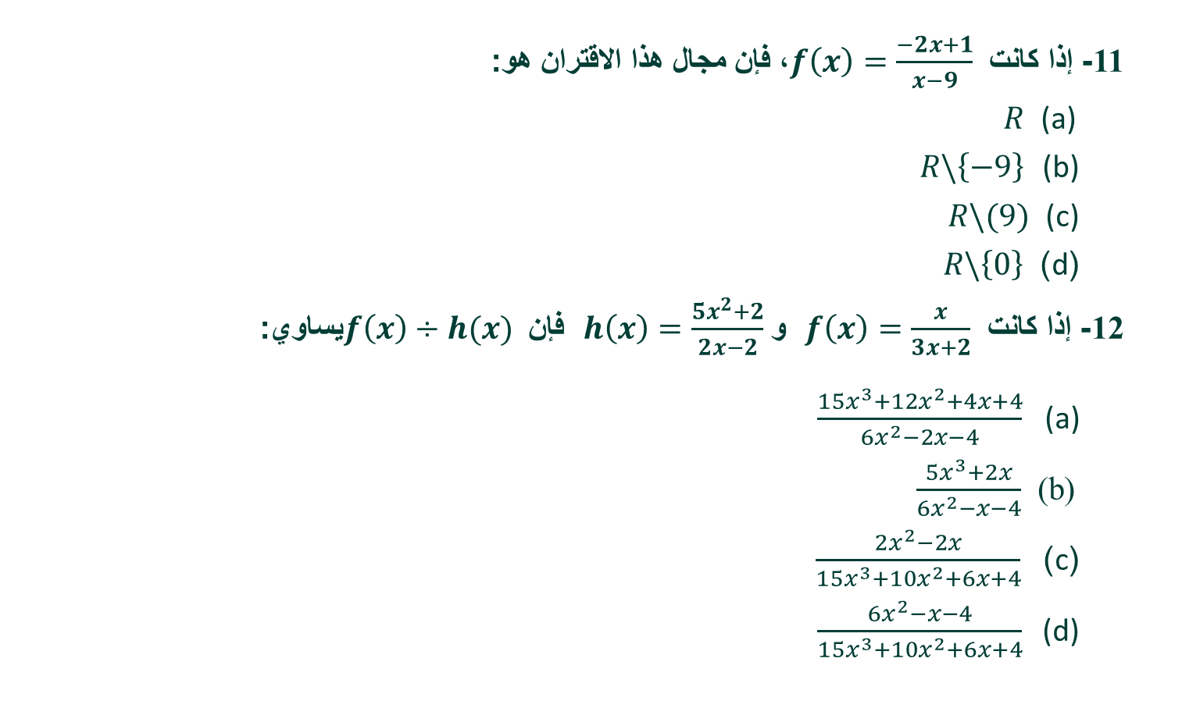
الاقترانات :-
11- إذا كانت $f\left(x\right)=\frac{−2x+1}{x−9}$ ، فإن مجال هذا الاقتران هو:
(a) $R$
(b) $R\backslash \left\{−9\right\}$
(c) $R\backslash (9)$
(d) $R\backslash \left\{0\right\}$
12- إذا كانت $f\left(x\right)=\frac{x}{3x+2}$ و $h\left(x\right)=\frac{5x^{2}+2}{2x−2}$ فإن $f\left(x\right)÷h(x)$ يساوي:
$\frac{15x^{3}+12x^{2}+4x+4}{6x^{2}−2x−4}$ (a)
$\frac{5x^{3}+2x}{6x^{2}−x−4}$ (b)
(c) $\frac{2x^{2}−2x}{15x^{3}+10x^{2}+6x+4}$
(d) $\frac{6x^{2}−x−4}{15x^{3}+10x^{2}+6x+4}$
√
√

Slide 13
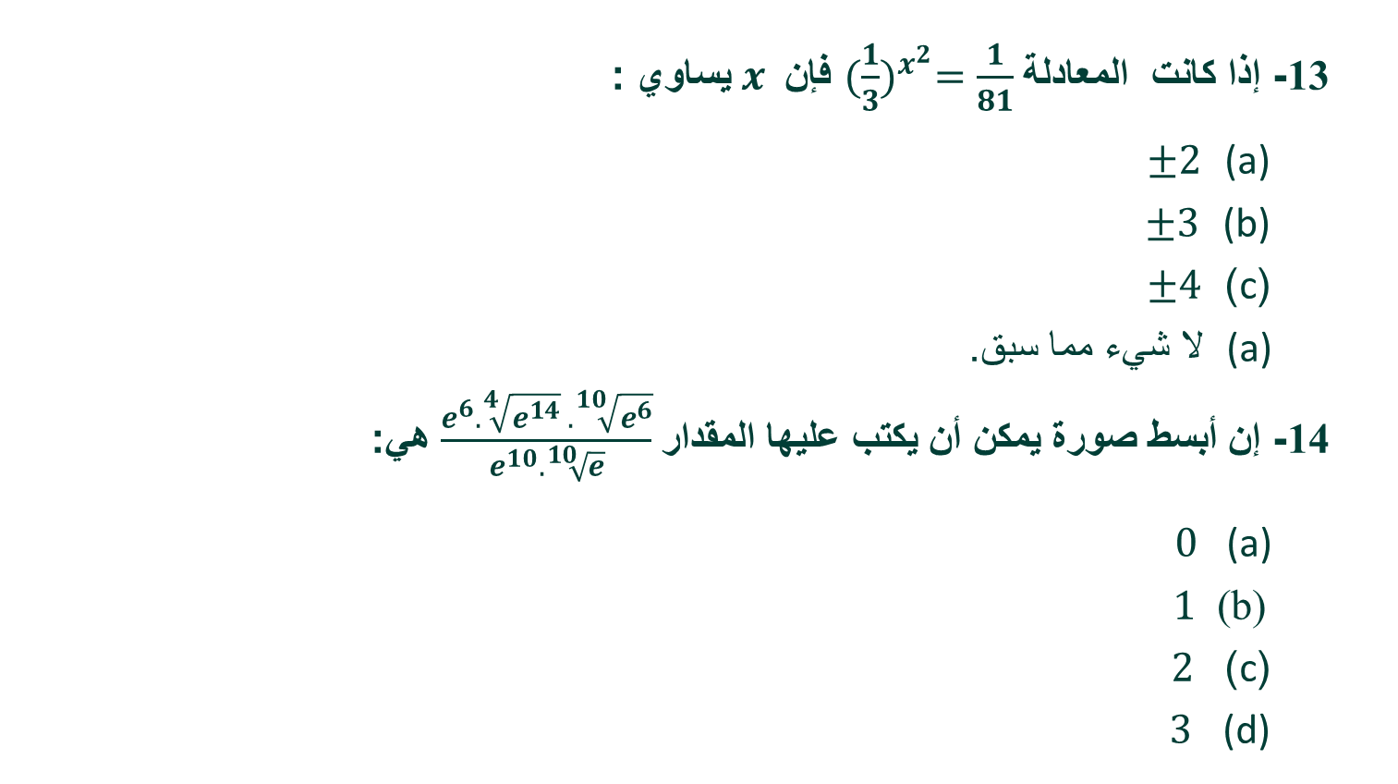
الاقترانات :-
13- إذا كانت المعادلة ${(\frac{1}{3})}^{x^{2}}=\frac{1}{81}$ فإن $x$ يساوي :
(a) $±2$
(b) $±3$
(c) $±4$
(a) لا شيء مما سبق.
14- إن أبسط صورة يمكن أن يكتب عليها المقدار $\frac{e^{6}.\sqrt[4]{e^{14}} . \sqrt[10]{e^{6}}}{e^{10}.\sqrt[10]{e}}$هي:
$0$ (a)
$1$ (b)
(c) $2$
(d) $3$
√
√

Slide 14
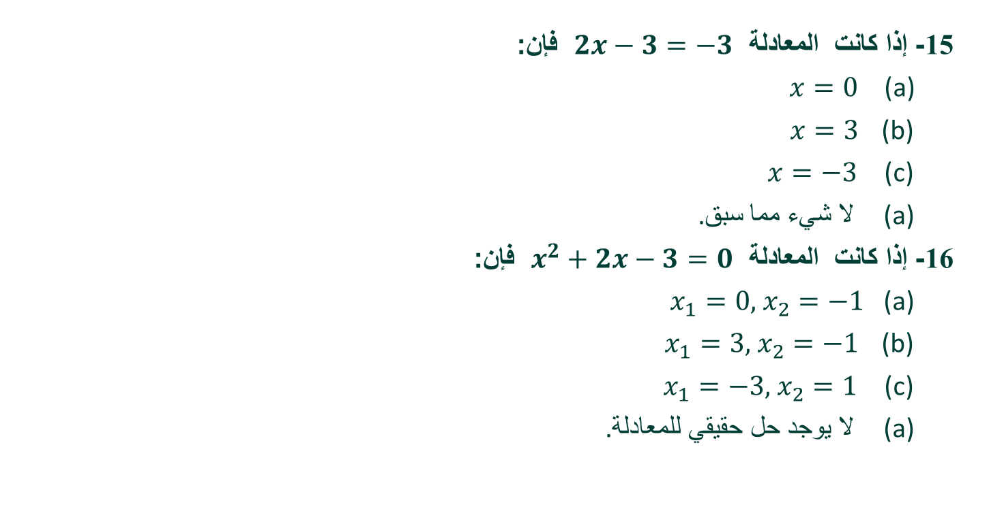
المعادلات والمتباينات :-
15- إذا كانت المعادلة $2x−3=−3$ فإن:
$x=0$ (a)
(b) $x=3$
(c) $x=−3$
(a) لا شيء مما سبق.
16- إذا كانت المعادلة $x^{2}+2x−3=0$ فإن:
$x_{1}=0, { x}_{2}=−1$ (a)
(b) $x_{1}=3, { x}_{2}=−1$
(c) $x_{1}=−3, { x}_{2}=1$
(a) لا يوجد حل حقيقي للمعادلة.
√
√

Slide 15
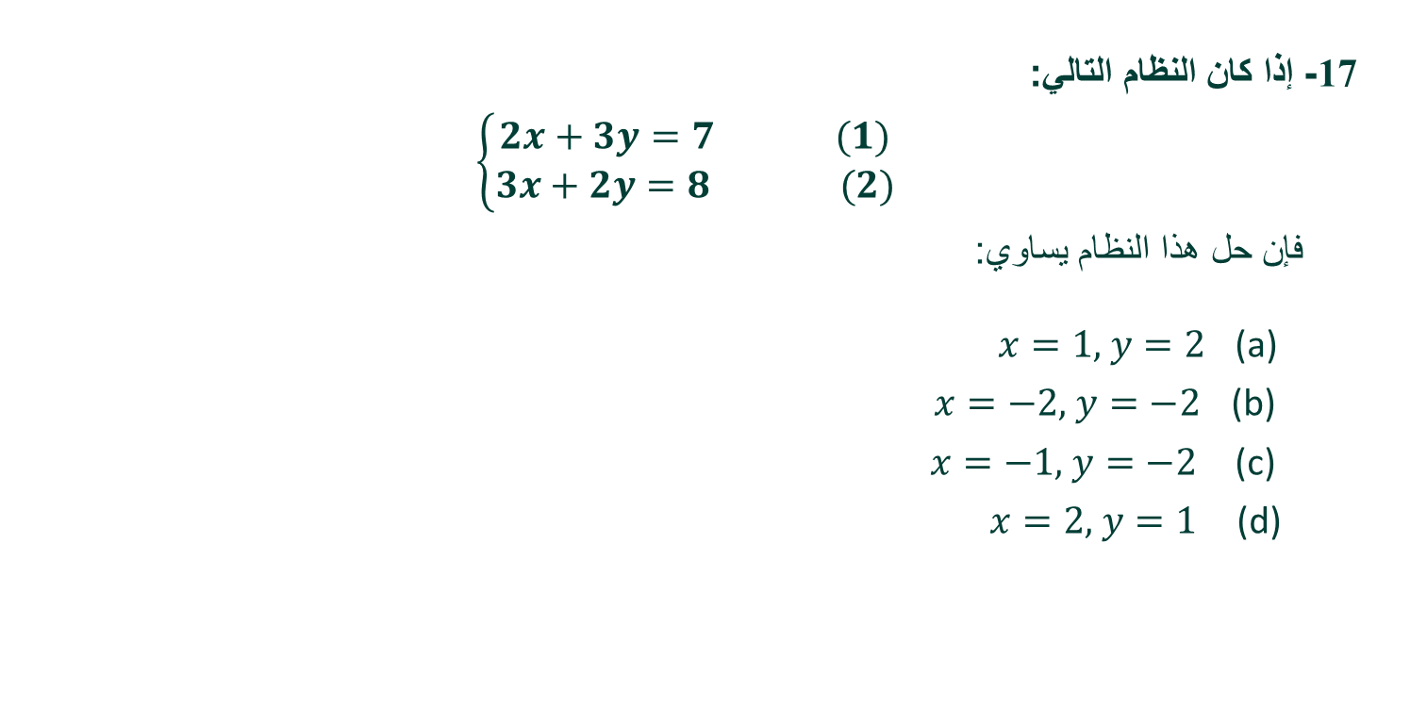
المعادلات والمتباينات :-
17- إذا كان النظام التالي:
$$\left\{\begin{aligned}2x+3y=7 (1) \\ 3x+2y=8 (2)\end{aligned}\right.$$
فإن حل هذا النظام يساوي:
(a) $x=1, y=2$
(b) $x=−2, y=−2$
(c) $x=−1, y=−2$
(d) $x=2, y=1$
√

Slide 16
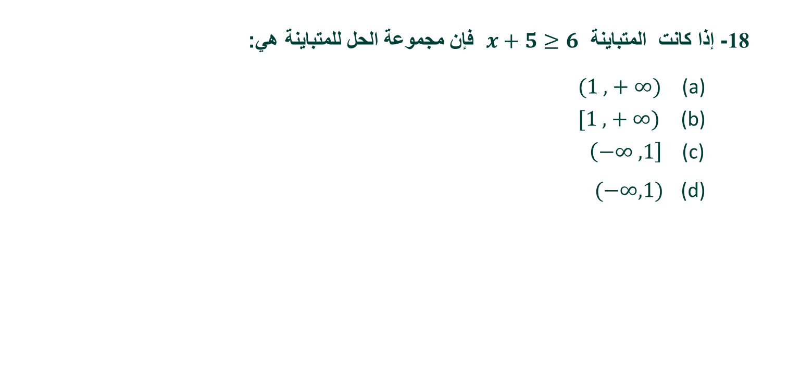
المعادلات والمتباينات :-
18- إذا كانت المتباينة $x+5≥6$ فإن مجموعة الحل للمتباينة هي:
(a) $(1 , +∞)$
(b) $[1 , +∞)$
(c) $\left(−∞ , 1\right]$
(d) $(−∞, 1)$
√

Slide 17
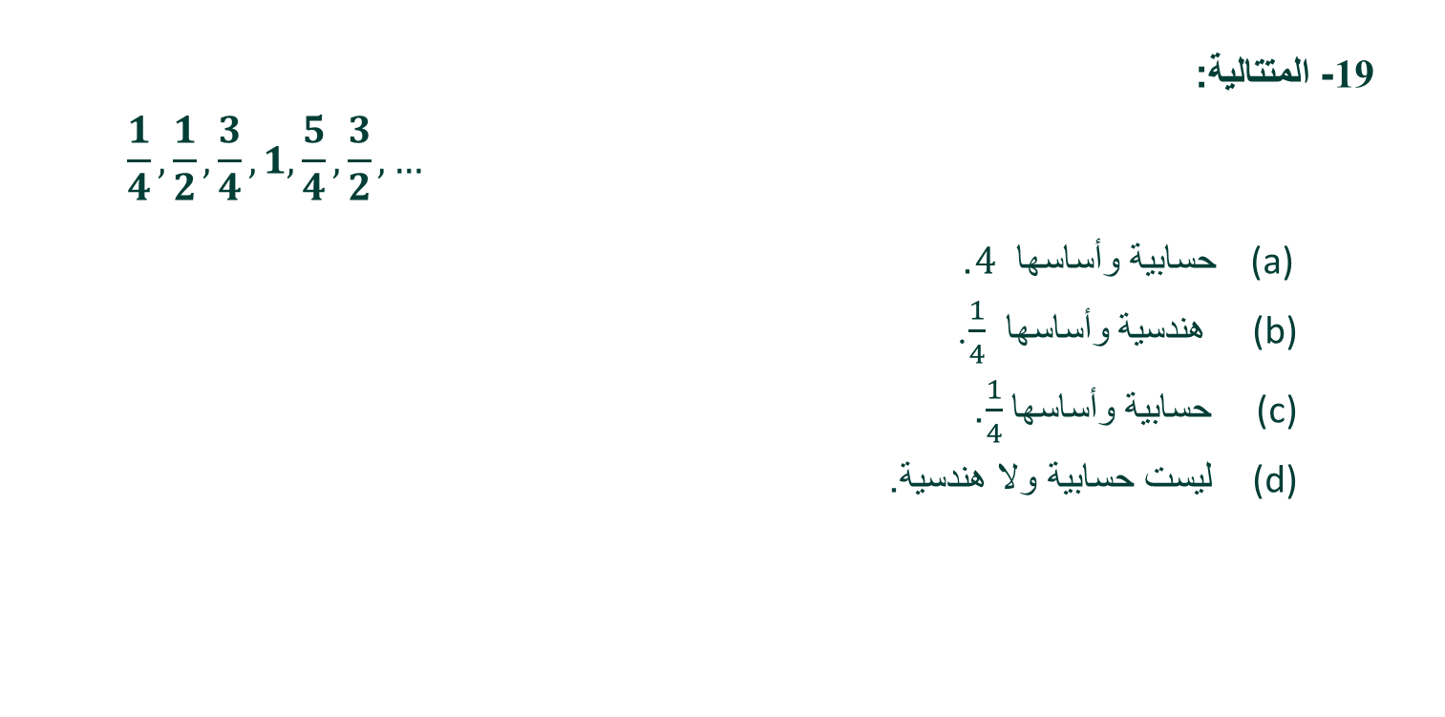
المتتاليات :-
19- المتتالية:
$$\frac{1}{4}, \frac{1}{2}, \frac{3}{4}, 1, \frac{5}{4}, \frac{3}{2},…$$
(a) حسابية وأساسها $4$.
(b)هندسية وأساسها $\frac{1}{4}$.
(c) حسابية وأساسها $\frac{1}{4}$.
(d) ليست حسابية ولا هندسية.
√

Slide 18
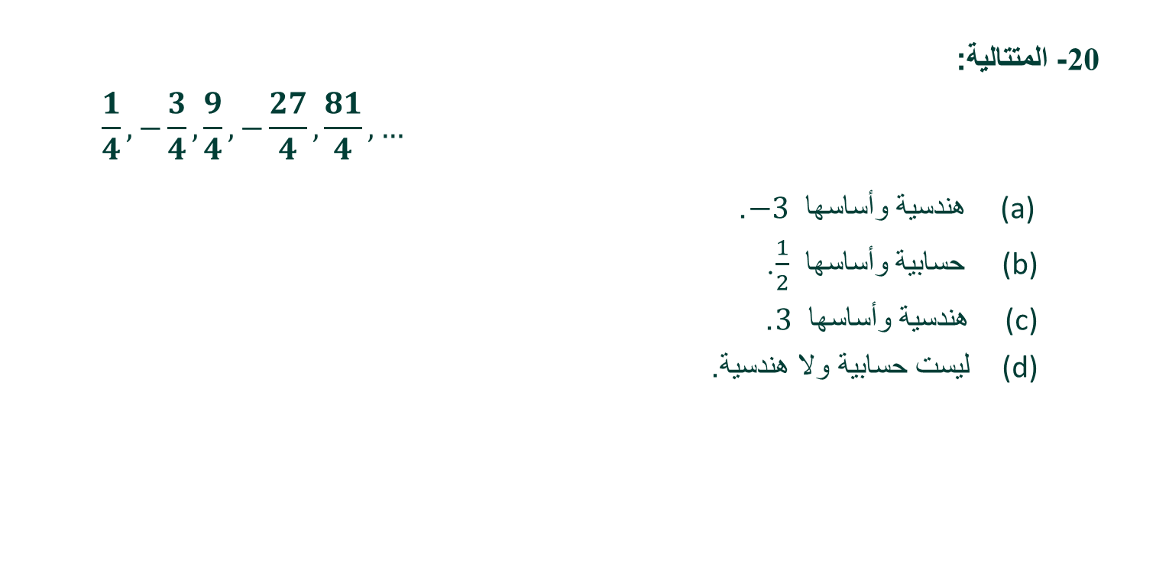
المتتاليات :-
20- المتتالية:
$$\frac{1}{4}, −\frac{3}{4}, \frac{9}{4}, −\frac{27}{4}, \frac{81}{4}, …$$
(a) هندسية وأساسها $−3$.
(b)حسابية وأساسها $\frac{1}{2}$.
(c) هندسية وأساسها $3$.
(d) ليست حسابية ولا هندسية.
√

Slide 19
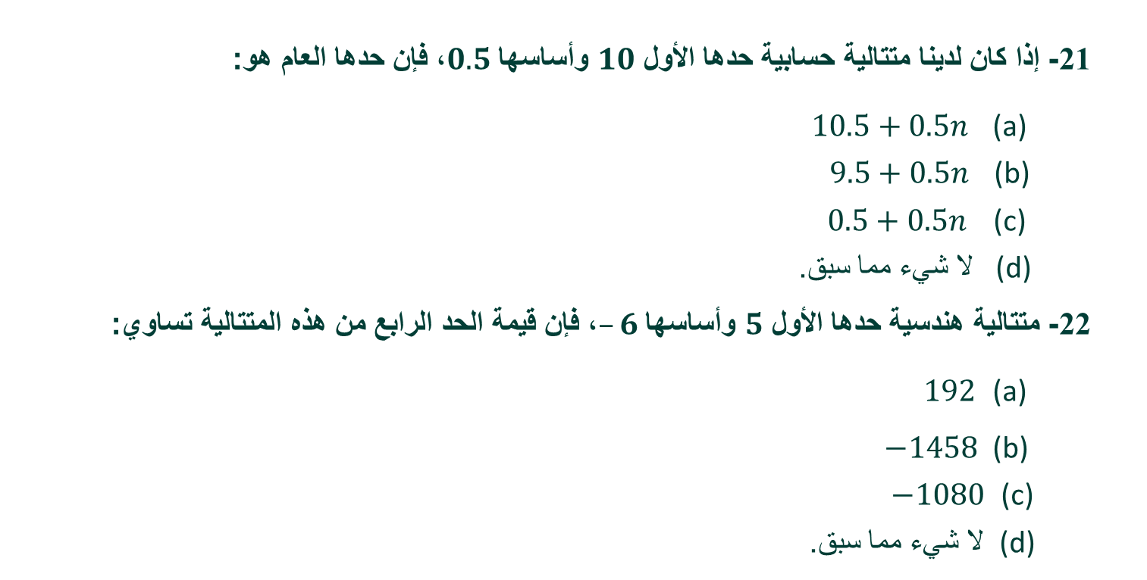
المتتاليات :-
21- إذا كان لدينا متتالية حسابية حدها الأول $10$ وأساسها $0.5$، فإن حدها العام هو:
(a) $10.5+0.5n$
(b) $9.5+0.5n$
(c) $0.5+0.5n$
(d) لا شيء مما سبق.
22- متتالية هندسية حدها الأول $5$ وأساسها $–6$، فإن قيمة الحد الرابع من هذه المتتالية تساوي:
(a) $192$
(b) $−1458$
(c) $−1080$
(d) لا شيء مما سبق.
√
√

Slide 20
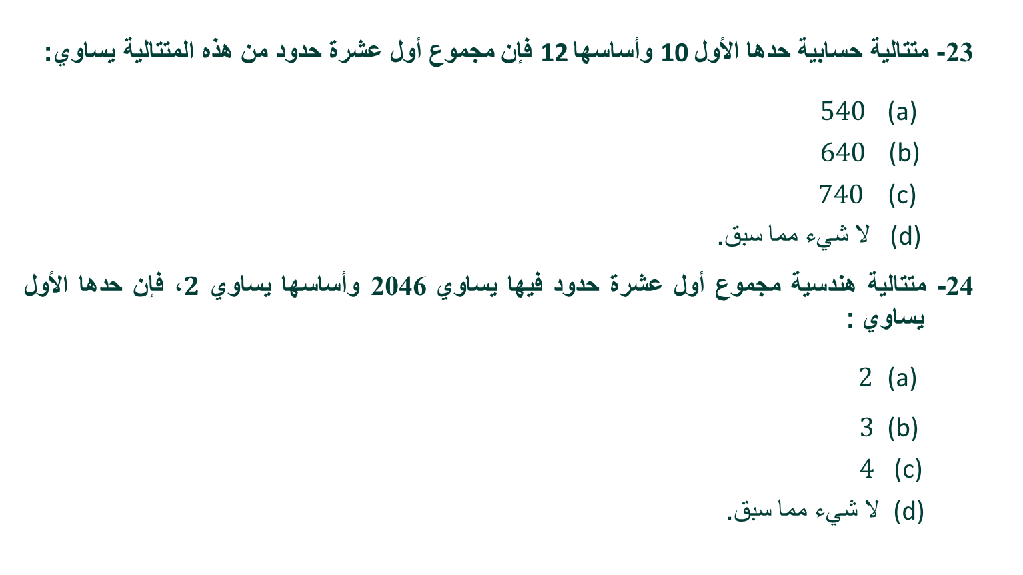
المتتاليات :-
23- متتالية حسابية حدها الأول10 وأساسها12 فإن مجموع أول عشرة حدود من هذه المتتالية يساوي:
(a) $540$
(b) $640$
(c) $740$
(d) لا شيء مما سبق.
24- متتالية هندسية مجموع أول عشرة حدود فيها يساوي 2046 وأساسها يساوي $2$، فإن حدها الأول يساوي :
(a) $2$
(b) $3$
(c) $4$
(d) لا شيء مما سبق.
√
√

Slide 21
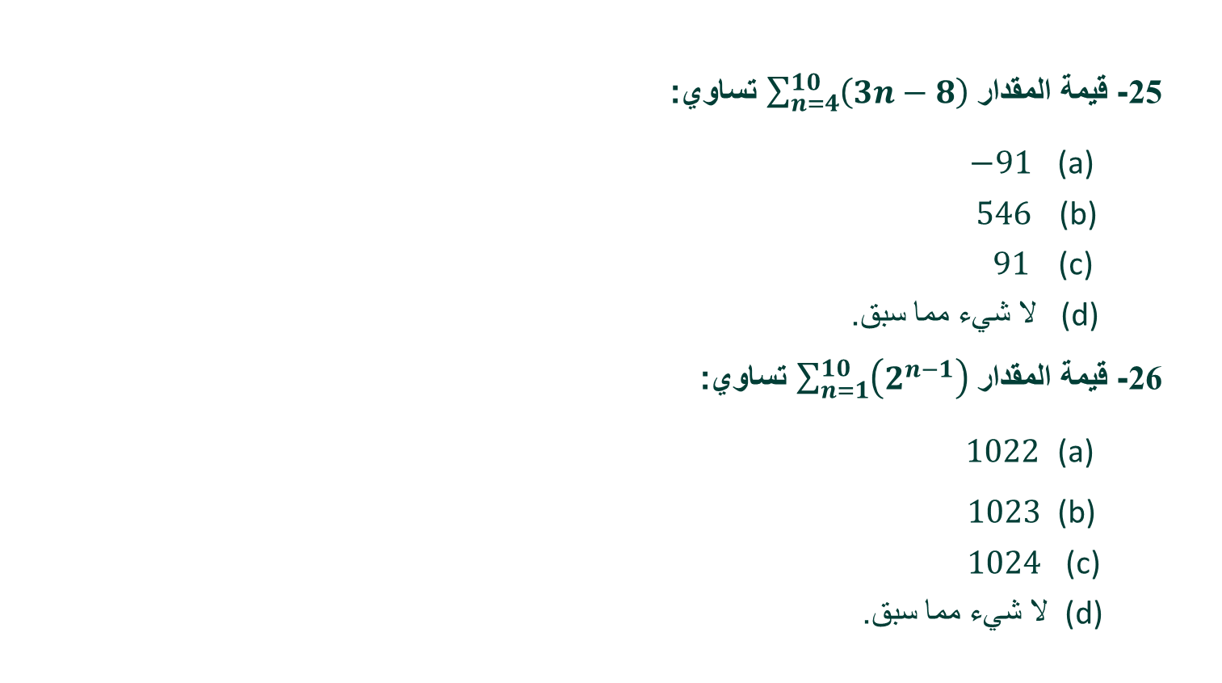
المتتاليات :-
25- قيمة المقدار $\sum_{n=4}^{10}{\left(3n−8\right)}$ تساوي:
(a) $−91$
(b) $546$
(c) $91$
(d) لا شيء مما سبق.
26- قيمة المقدار $\sum_{n=1}^{10}{\left(2^{n−1}\right)}$ تساوي:
(a) $1022$
(b) $1023$
(c) $1024$
(d) لا شيء مما سبق.
√
√

Slide 22
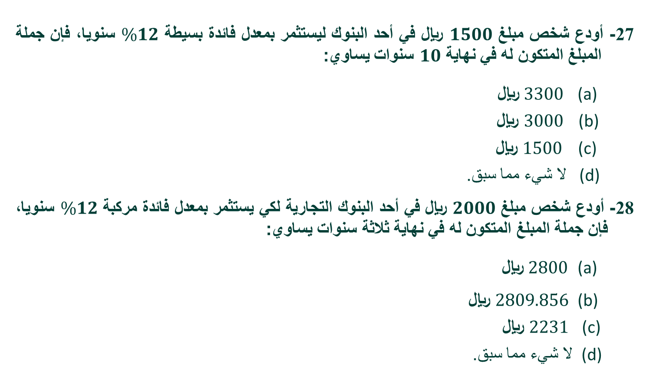
المتتاليات :-
27- أودع شخص مبلغ $1500$ ريال في أحد البنوك ليستثمر بمعدل فائدة بسيطة $\%12$ سنويا، فإن جملة المبلغ المتكون له في نهاية $10$ سنوات يساوي:
(a) $3300$ريال
(b) $3000$ ريال
(c) $1500$ ريال
(d) لا شيء مما سبق.
28- أودع شخص مبلغ $2000$ ريال في أحد البنوك التجارية لكي يستثمر بمعدل فائدة مركبة $\%12$ سنويا، فإن جملة المبلغ المتكون له في نهاية ثلاثة سنوات يساوي:
(a) $2800$ريال
(b) $2809.856$ريال
(c) $2231$ريال
(d) لا شيء مما سبق.
√
√

Slide 23
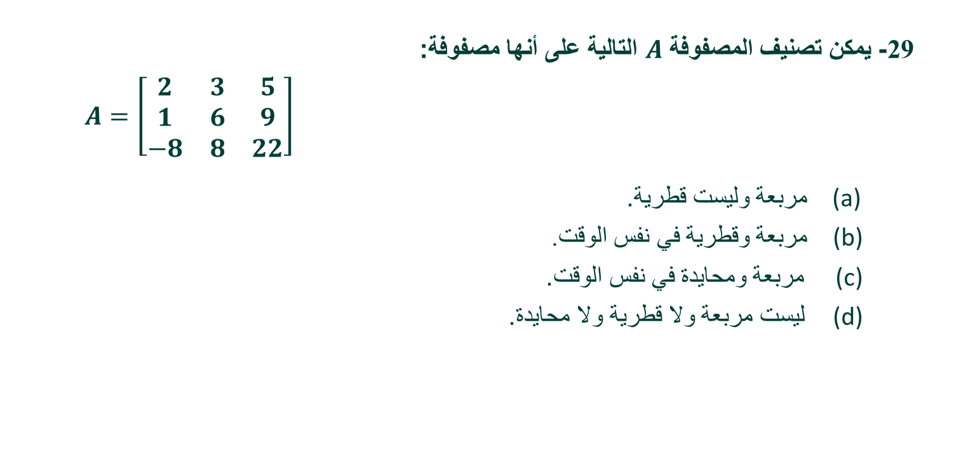
المصفوفات :-
29- يمكن تصنيف المصفوفة $A$ التالية على أنها مصفوفة:
$$A=\left[\begin{matrix}2 & 3 & 5 \\ 1 & 6 & 9 \\ −8 & 8 & 22\end{matrix}\right]$$
(a) مربعة وليست قطرية.
(b) مربعة وقطرية في نفس الوقت.
(c) مربعة ومحايدة في نفس الوقت.
(d) ليست مربعة ولا قطرية ولا محايدة.
√

Slide 24
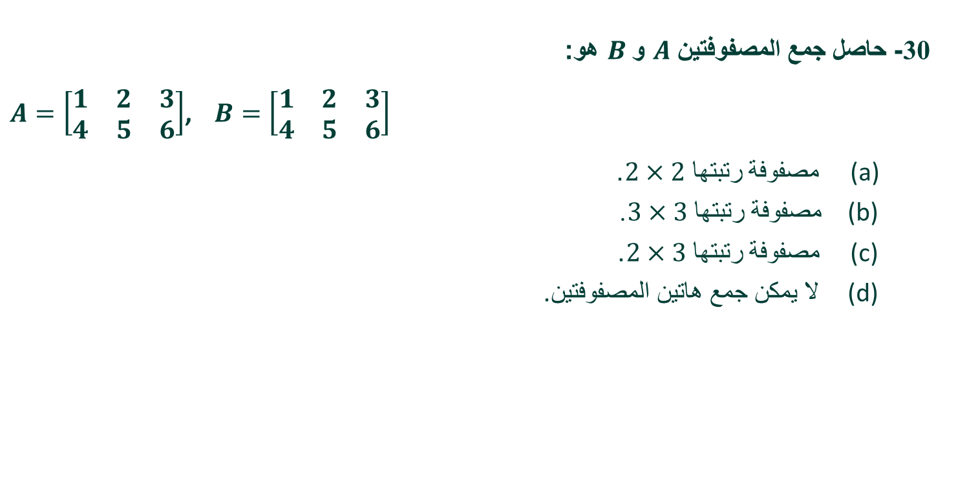
المصفوفات :-
30- حاصل جمع المصفوفتين $A$ و $B$ هو:
$A=\left[\begin{matrix}1 & 2 & 3 \\ 4 & 5 & 6\end{matrix}\right]$, $B=\left[\begin{matrix}1 & 2 & 3 \\ 4 & 5 & 6\end{matrix}\right]$
(a) مصفوفة رتبتها $2×2$.
(b) مصفوفة رتبتها $3×3$.
(c) مصفوفة رتبتها $2×3$.
(d) لا يمكن جمع هاتين المصفوفتين.
√

Slide 25
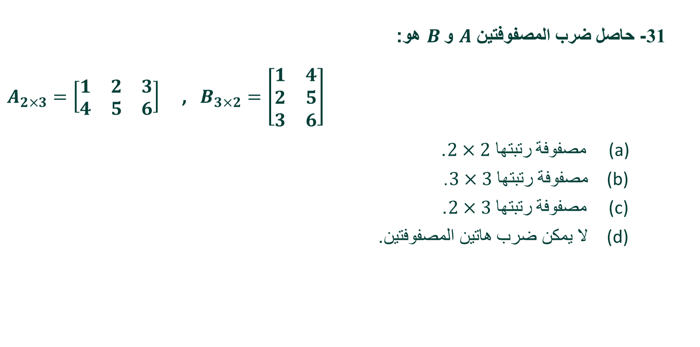
المصفوفات :-
31- حاصل ضرب المصفوفتين $A$ و$B$ هو:
$A_{2×3}=\left[\begin{matrix}1 & 2 & 3 \\ 4 & 5 & 6\end{matrix}\right]$ , $B_{3×2}=\left[\begin{matrix}1 & 4 \\ 2 & 5 \\ 3 & 6\end{matrix}\right]$
(a) مصفوفة رتبتها $2×2$.
(b) مصفوفة رتبتها $3×3$.
(c) مصفوفة رتبتها $2×3$.
(d) لا يمكن ضرب هاتين المصفوفتين.
√

Slide 26
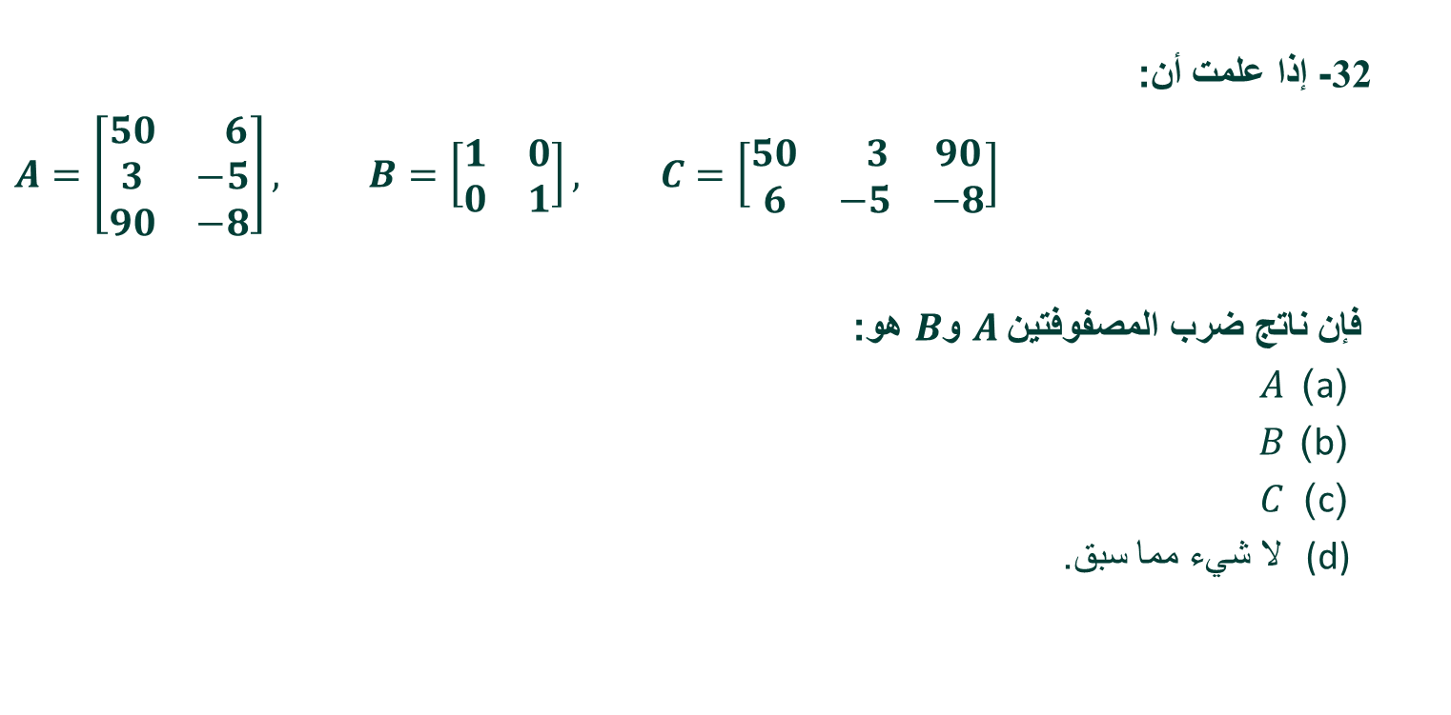
المصفوفات :-
32- إذا علمت أن:
$$A=\left[\begin{matrix}50 & 6 \\ 3 & −5 \\ 90 & −8\end{matrix}\right], B=\left[\begin{matrix}1 & 0 \\ 0 & 1\end{matrix}\right], C=\left[\begin{matrix}50 & 3 & 90 \\ 6 & −5 & −8\end{matrix}\right]$$
هو: $B$ و$A$ فإن ناتج ضرب المصفوفتين
(a) $A$
(b) $B$
(c) $C$
لا شيء مما سبق.(d)
√

Slide 27
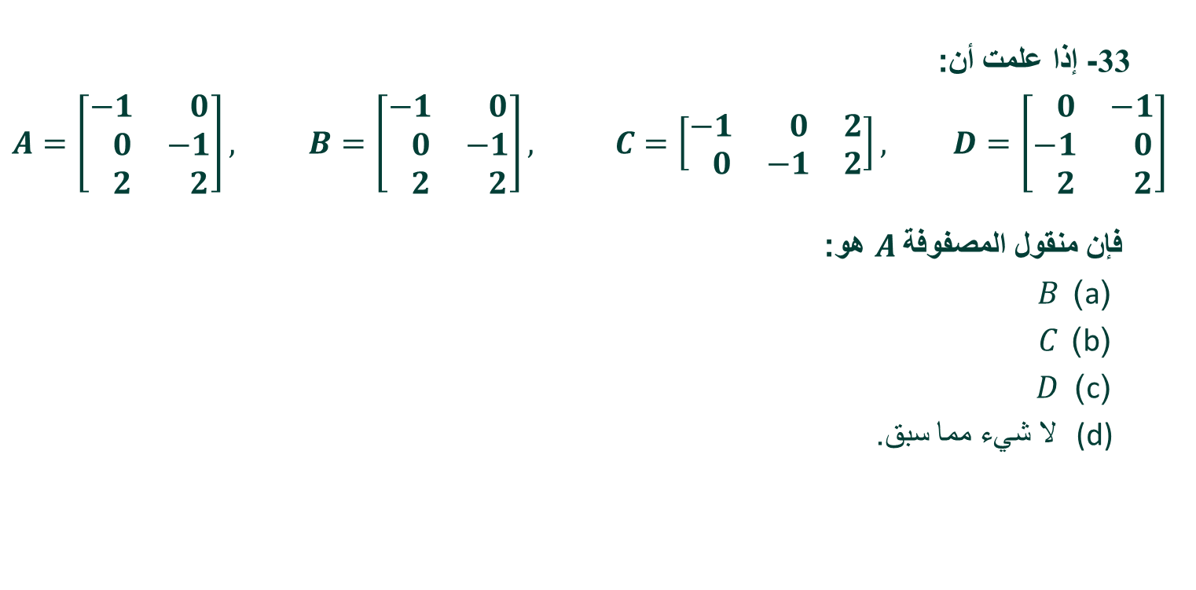
المصفوفات :-
33- إذا علمت أن:
$$A=\left[\begin{matrix}−1 & 0 \\ 0 & −1 \\ 2 & 2\end{matrix}\right], B=\left[\begin{matrix}−1 & 0 \\ 0 & −1 \\ 2 & 2\end{matrix}\right], C=\left[\begin{matrix}−1 & 0 & 2 \\ 0 & −1 & 2\end{matrix}\right], D=\left[\begin{matrix} 0 & −1 \\ −1 & 0 \\ 2 & 2\end{matrix}\right]$$
هو: $A$ فإن منقول المصفوفة
(a) $B$
(b) $C$
(c) $D$
لا شيء مما سبق.(d)
√

Slide 28
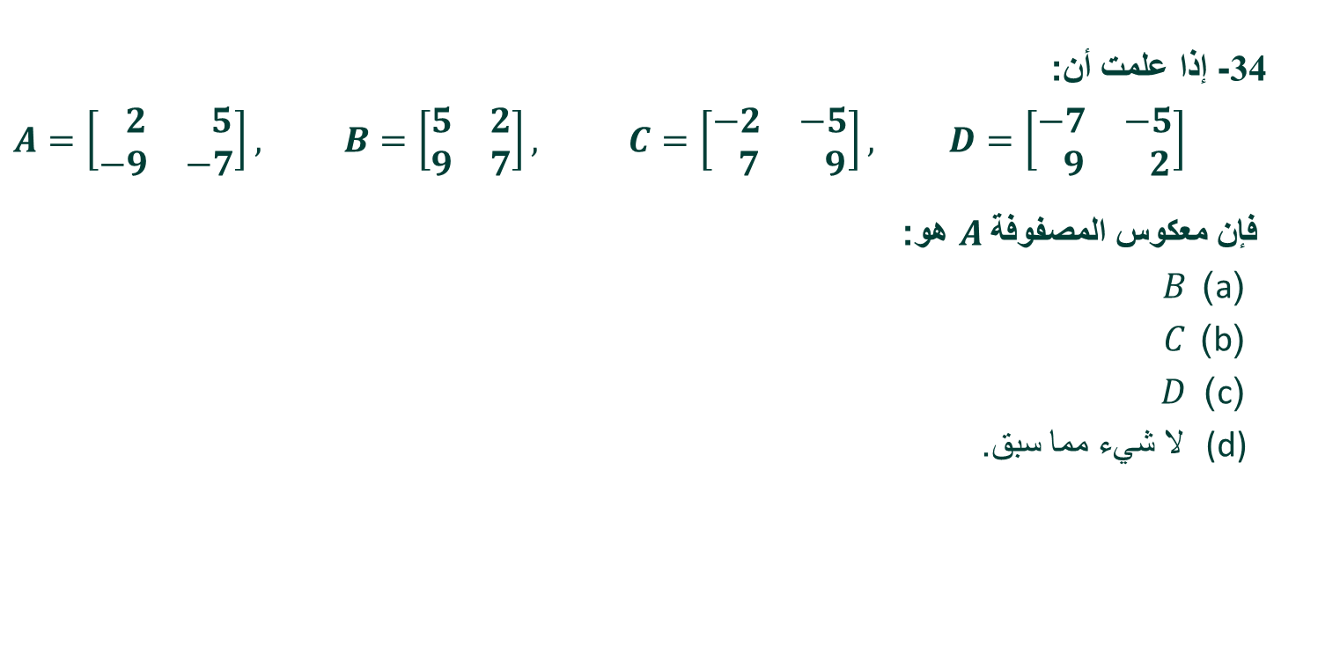
المصفوفات :-
34- إذا علمت أن:
$$A=\left[\begin{matrix} 2 & 5 \\ −9 & −7\end{matrix}\right], B=\left[\begin{matrix}5 & 2 \\ 9 & 7\end{matrix}\right], C=\left[\begin{matrix}−2 & −5 \\ 7 & 9\end{matrix}\right], D=\left[\begin{matrix}−7 & −5 \\ 9 & 2\end{matrix}\right]$$
هو: $A$ فإن معكوس المصفوفة
(a) $B$
(b) $C$
(c) $D$
لا شيء مما سبق.(d)
√

Slide 29
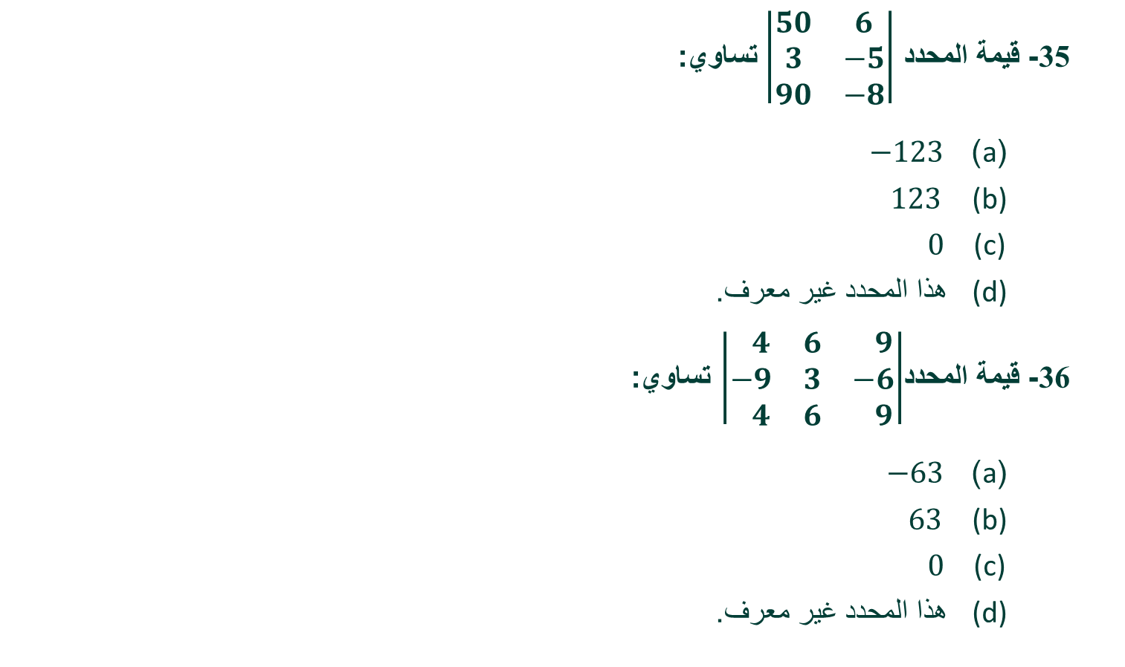
المحددات :-
35- قيمة المحدد $\left|\begin{matrix}50 & 6 \\ 3 & −5 \\ 90 & −8\end{matrix}\right|$تساوي:
(a) $−123$
(b) $123$
(c) $0$
(d) هذا المحدد غير معرف.
36- قيمة المحدد$\left|\begin{matrix} 4 & 6 & 9 \\ −9 & 3 & −6 \\ 4 & 6 & 9\end{matrix}\right|$ تساوي:
(a) $−63$
(b) $63$
(c) $0$
(d) هذا المحدد غير معرف.
√
√

Slide 30
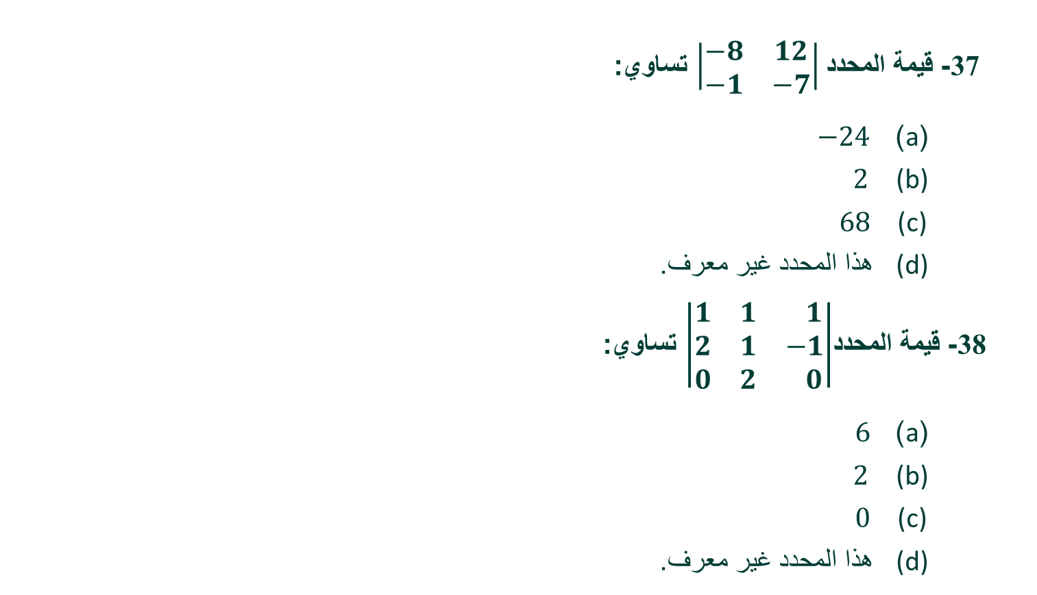
المحددات :-
37 - قيمة المحدد$\left|\begin{matrix}−8 & 12 \\ −1 & −7\end{matrix}\right|$ تساوي:
(a) $−24$
(b) $2$
(c) $68$
(d) هذا المحدد غير معرف.
38- قيمة المحدد$\left|\begin{matrix}1 & 1 & 1 \\ 2 & 1 & −1 \\ 0 & 2 & 0\end{matrix}\right|$ تساوي:
(a) $6$
(b) $2$
(c) $0$
(d) هذا المحدد غير معرف.
√
√

Slide 31
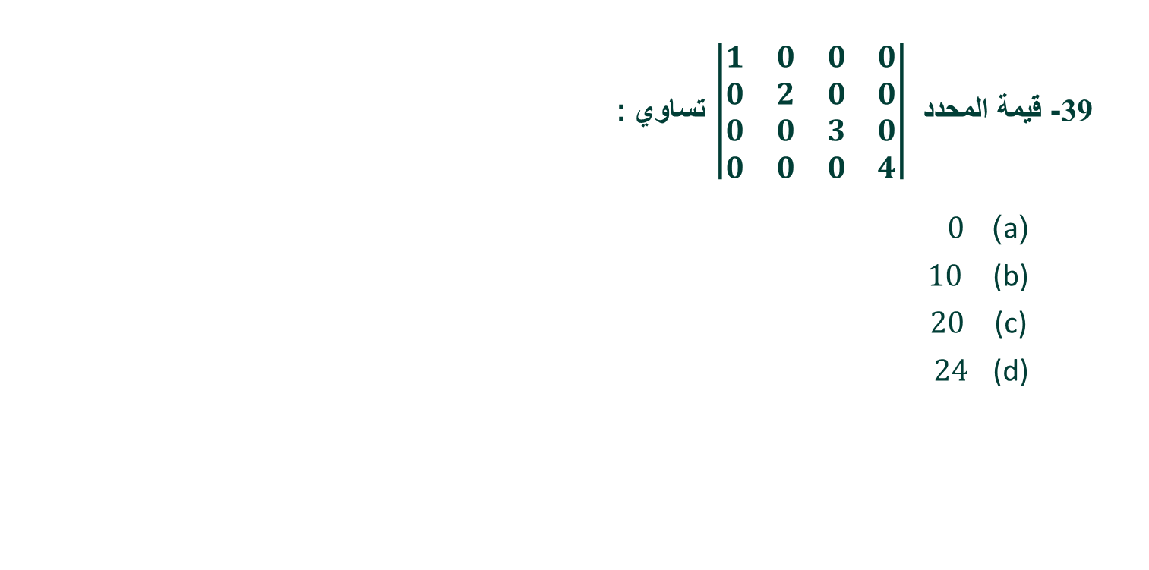
المحددات :-
39- قيمة المحدد $\left|\begin{matrix}1 & 0 & 0 & 0 \\ 0 & 2 & 0 & 0 \\ 0 & 0 & 3 & 0 \\ 0 & 0 & 0 & 4\end{matrix}\right|$ تساوي :
(a) $0$
(b) $10$
(c) $20$
(d) $24$
√

Slide 32
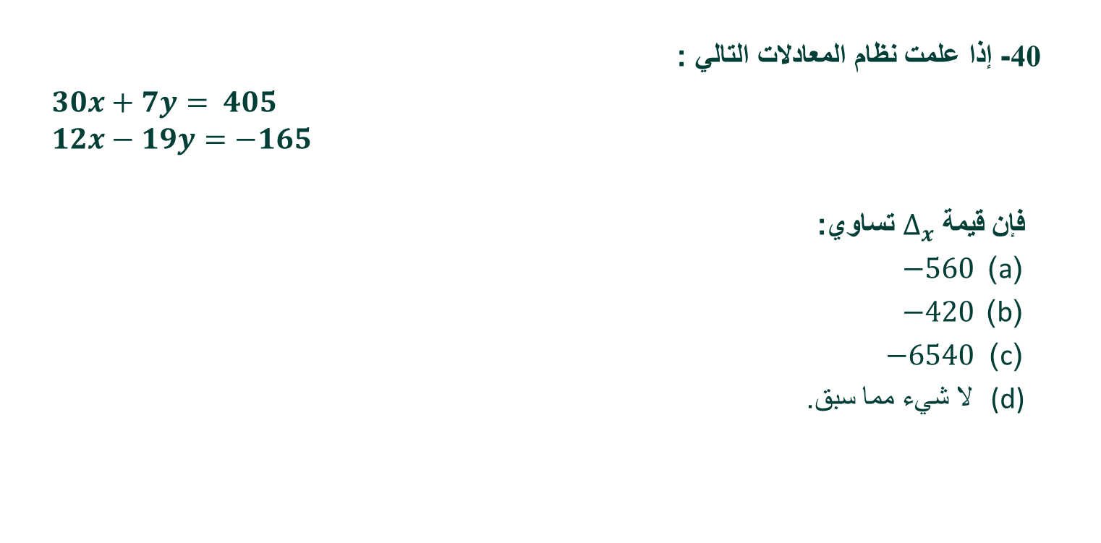
المحددات :-
40- إذا علمت نظام المعادلات التالي :
$$30x+7y= 405$$
$$12x−19y=−165$$
تساوي: $∆_{x}$فإن قيمة
(a) $−560$
(b) $−420$
(c) $−6540$
لا شيء مما سبق.(d)
√

Slide 33
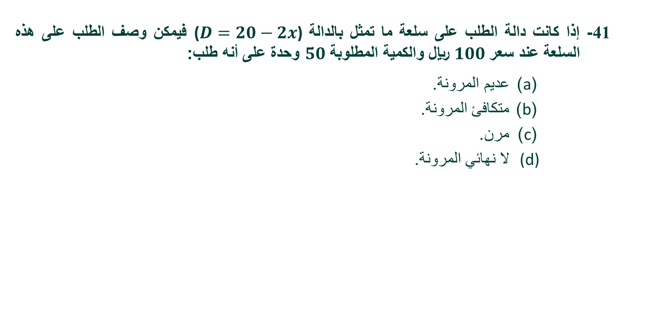
التفاضل :-
41- إذا كانت دالة الطلب على سلعة ما تمثل بالدالة ($D=20−2x$) فيمكن وصف الطلب على هذه السلعة عند سعر $100$ريال والكمية المطلوبة $50$ وحدة على أنه طلب:
(a) عديم المرونة.
(b) متكافئ المرونة.
(c) مرن.
لا نهائي المرونة.(d)
√

Slide 34
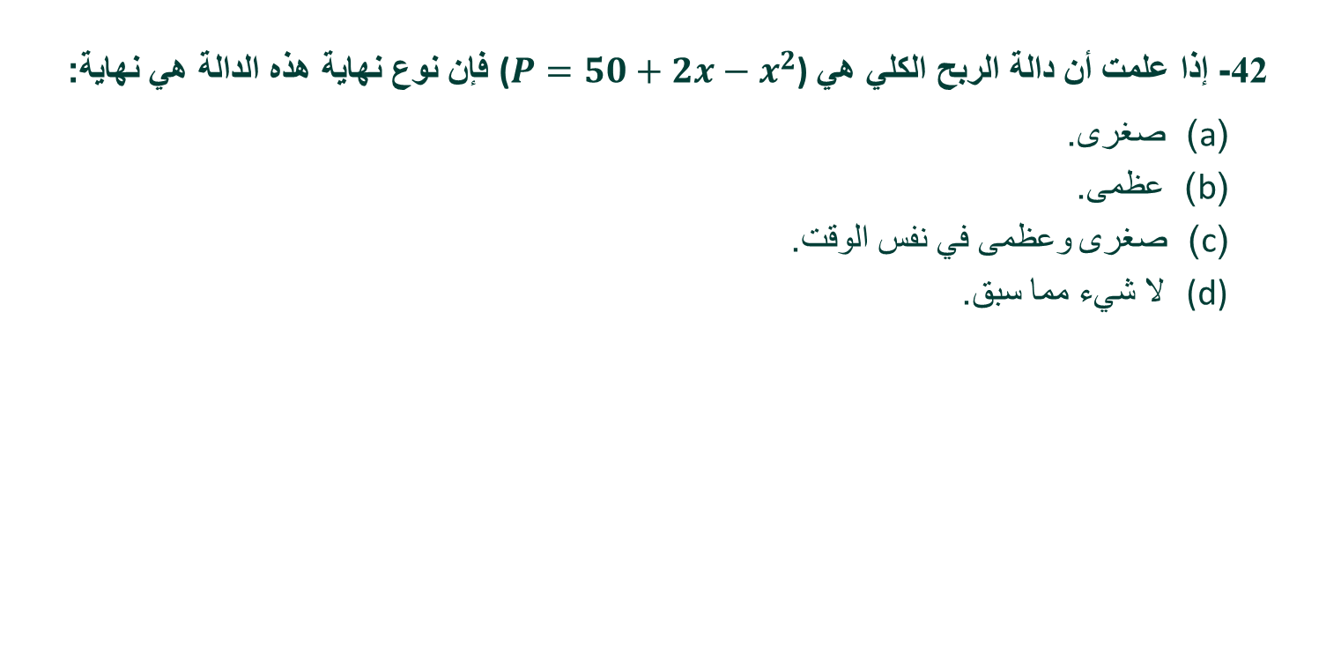
التفاضل :-
42- إذا علمت أن دالة الربح الكلي هي ($P=50+2x−x^{2}$) فإن نوع نهاية هذه الدالة هي نهاية:
(a) صغرى.
(b) عظمى.
(c) صغرى وعظمى في نفس الوقت.
لا شيء مما سبق.(d)
√

Slide 35
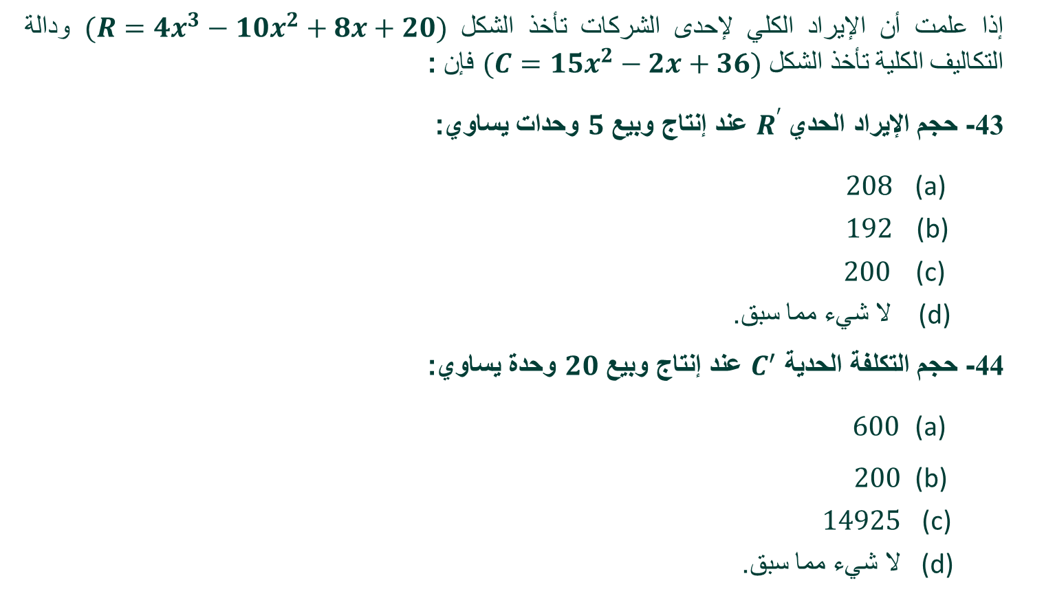
التفاضل :-
إذا علمت أن الإيراد الكلي لإحدى الشركات تأخذ الشكل $(R=4x^{3}−10x^{2}+8x+20)$ودالة التكاليف الكلية تأخذ الشكل $(C=15x^{2}−2x+36)$ فإن :
43- حجم الإيراد الحدي$R^{′}$ عند إنتاج وبيع $5$ وحدات يساوي:
(a) $208$
(b) $192$
(c) $200$
(d) لا شيء مما سبق.
44- حجم التكلفة الحدية $C^{′}$ عند إنتاج وبيع $20$ وحدة يساوي:
(a) $600$
(b) $200$
(c) $14925$
(d) لا شيء مما سبق.
√
√

Slide 36
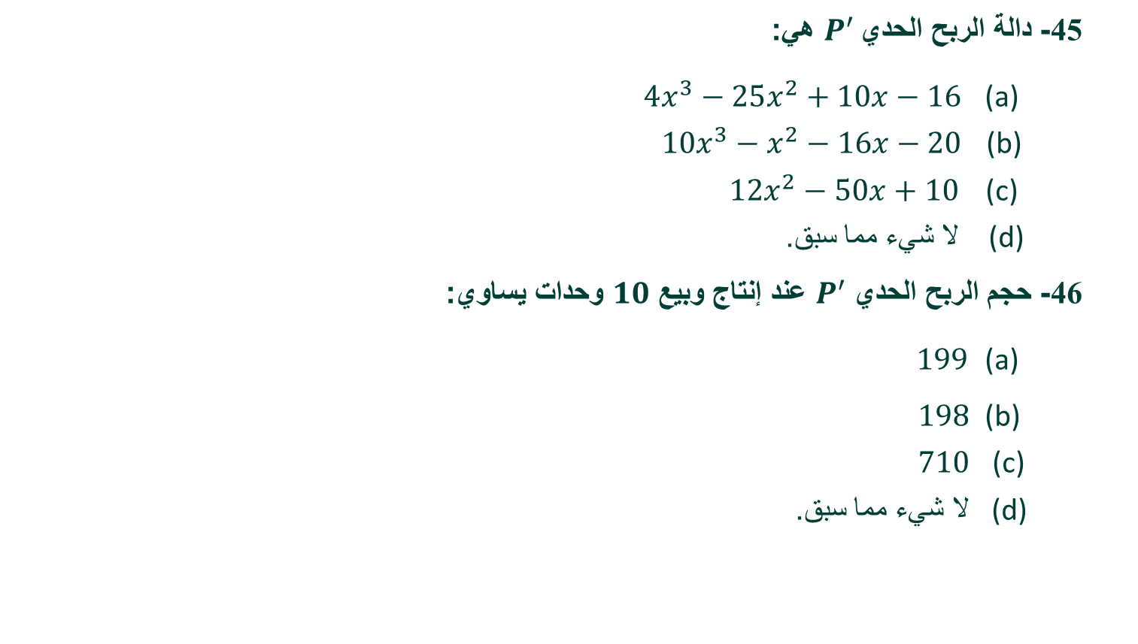
التفاضل :-
45- دالة الربح الحدي$P^{′}$ هي:
(a) $4x^{3}−25x^{2}+10x−16$
(b) $10x^{3}−x^{2}−16x−20$
(c) $12x^{2}−50x+10$
(d) لا شيء مما سبق.
46- حجم الربح الحدي $P^{′}$ عند إنتاج وبيع $10$ وحدات يساوي:
(a) $199$
(b) $198$
(c) $710$
(d) لا شيء مما سبق.
√
√

Slide 37
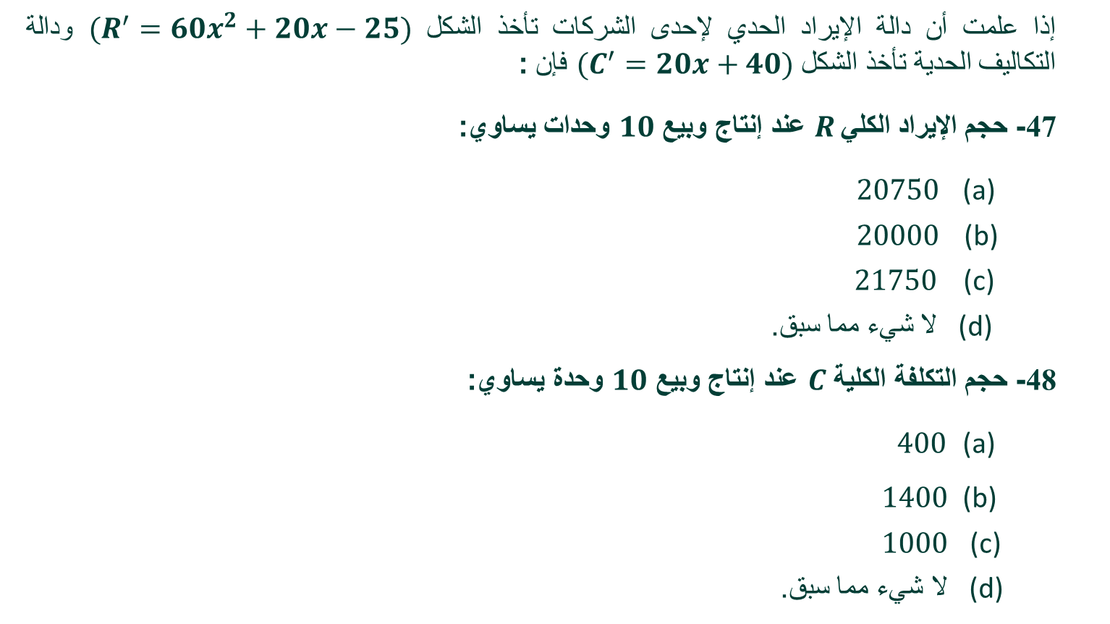
التكامل :-
إذا علمت أن دالة الإيراد الحدي لإحدى الشركات تأخذ الشكل $(R^{′}=60x^{2}+20x−25)$ ودالة التكاليف الحدية تأخذ الشكل $(C^{′}=20x+40)$ فإن :
47- حجم الإيراد الكلي$R$ عند إنتاج وبيع $10$ وحدات يساوي:
(a) $20750$
(b) $20000$
(c) $21750$
(d) لا شيء مما سبق.
48- حجم التكلفة الكلية $C$ عند إنتاج وبيع $10$ وحدة يساوي:
(a) $400$
(b) $1400$
(c) $1000$
(d) لا شيء مما سبق.
√
√

Slide 38
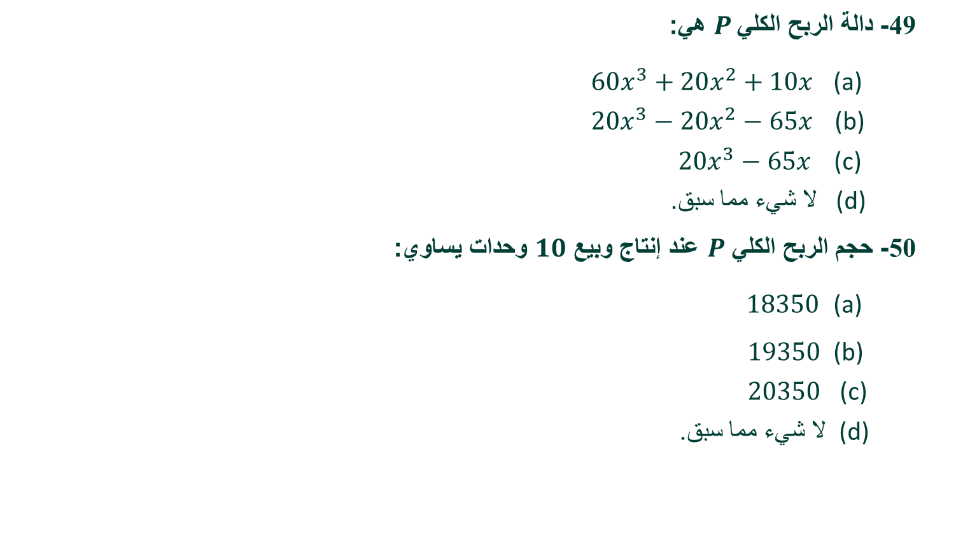
التكامل :-
49- دالة الربح الكلي$P$ هي:
(a) $60x^{3}+20x^{2}+10x$
(b) $20x^{3}−{20x}^{2}−65x$
(c) $20x^{3}−65x$
(d) لا شيء مما سبق.
50- حجم الربح الكلي $P$ عند إنتاج وبيع $10$ وحدات يساوي:
(a) $18350$
(b) $19350$
(c) $20350$
(d) لا شيء مما سبق.
√
√

Slide 39

بحمد الله
جميع الحقوق محفوظة لجامعة الملك فيصل ©
All Rights Reserved for KFU ©

